Slide 1


Автоматизация отчетности выездных сотрудников с помощью Telegram-бота
Эффективный контроль, прозрачная отчетность, оптимизация ресурсов.

Slide 2


Наша цель: Эффективная отчетность
Удобный инструмент
Контроль задач
Автоматизация
Создать удобный инструмент для сбора отчетов.
Обеспечить контроль за выполнением задач.
Автоматизировать сбор и систематизацию данных.

Slide 3

Что разработана в прототипе
Разработан сайт с админ панелью на сайт с последующими функциями:
Управление сотрудниками
Управление объектами
Управление отчетами
Отчеты на расмотрении
Возможность скачать отчеты в формате .xls
2) Разработан простой интерфейс:
Для разгрузки чата, после окончания смены, чат автоматически отчищается
Переработана функция отправки геолокации

Slide 4
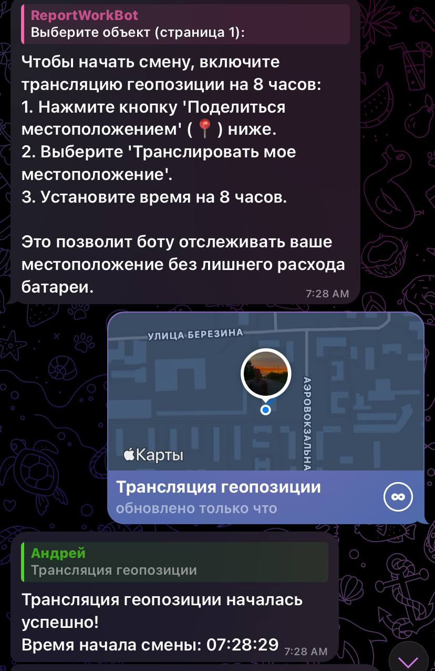
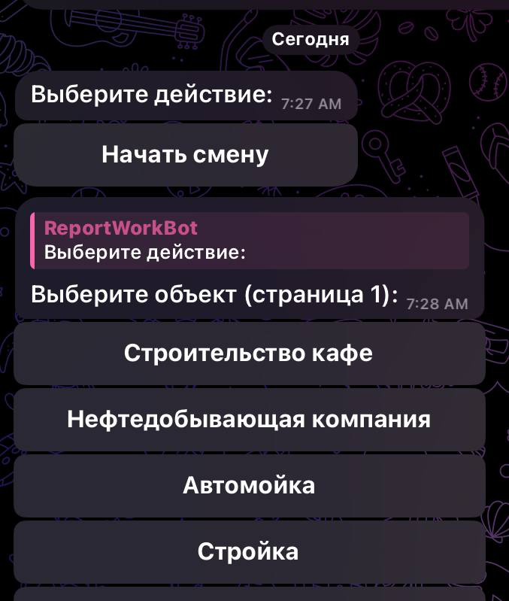
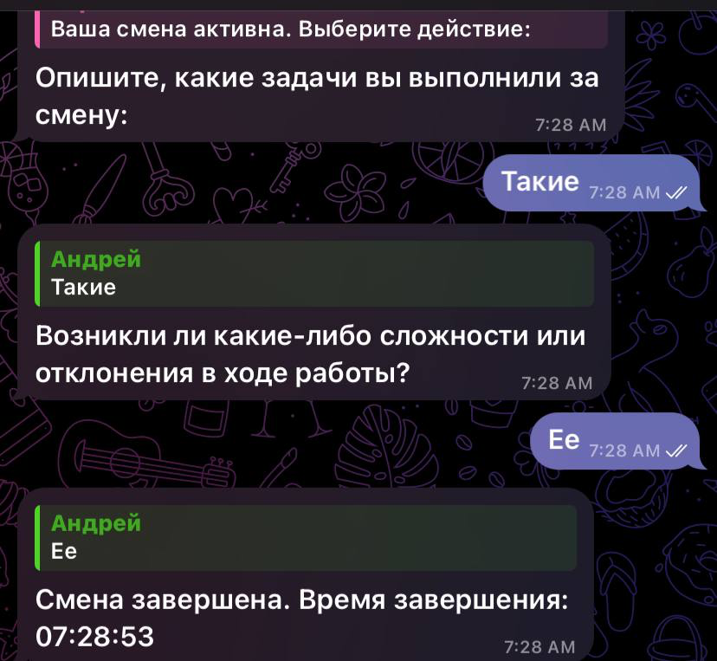
Как работает бот
Меню сотрудника
Начало смены
Конец смены

Slide 5
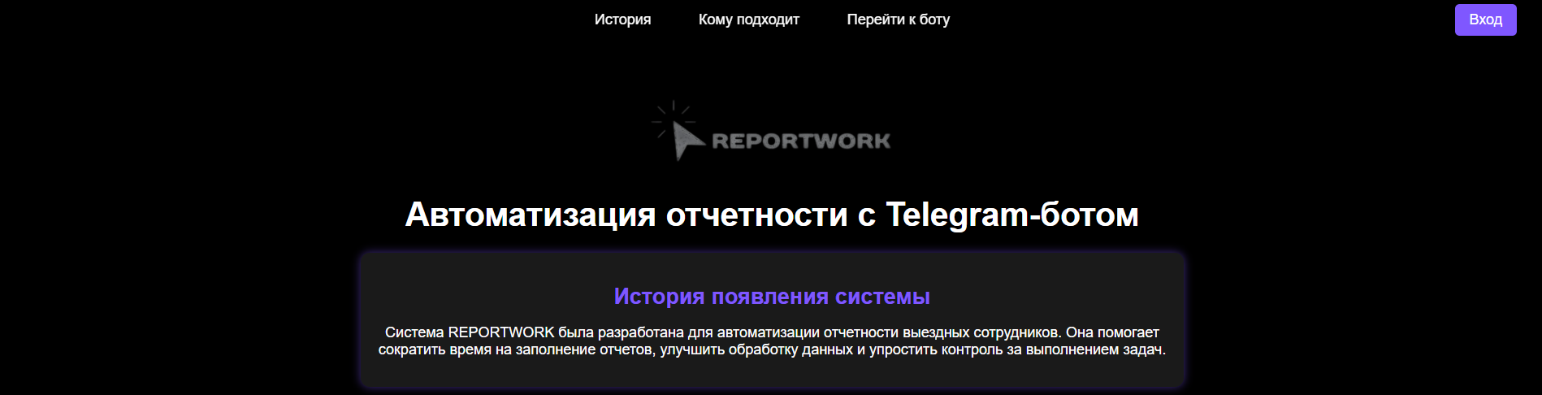
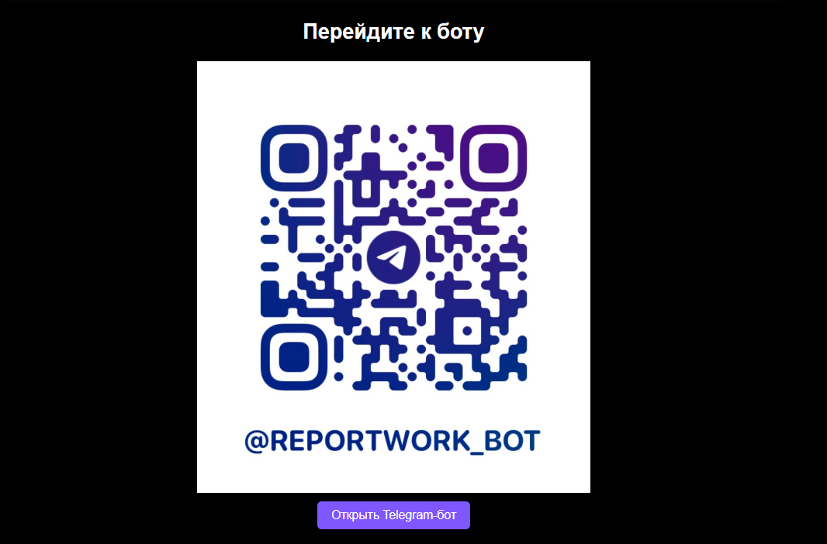
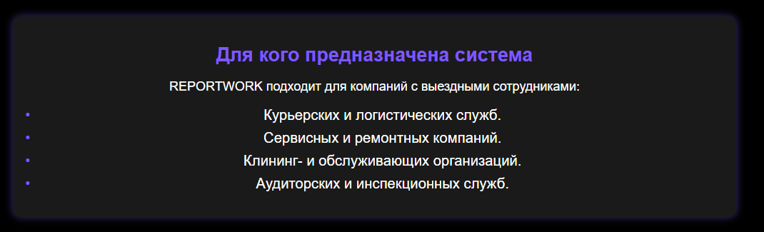
Основа сайта
История появления
Для кого предназначена
Кнопка для перехода на бота

Slide 6
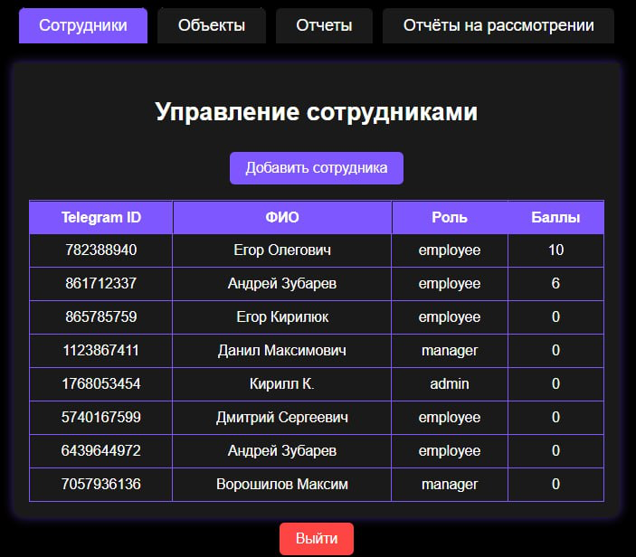
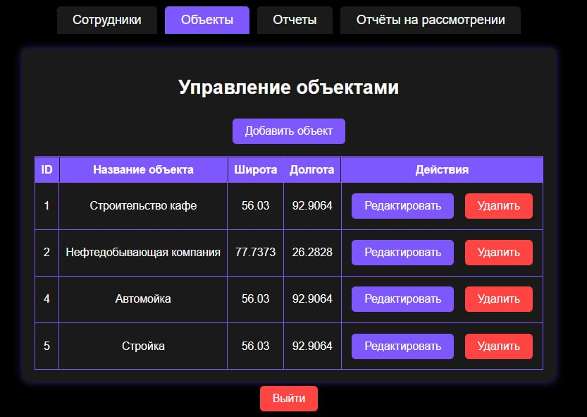
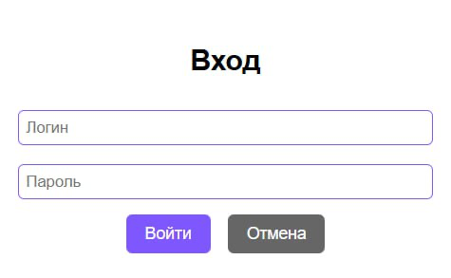
Админ панель
Панель авторизации
Главная панель упрвления
«Управление сотрудниками»
Главная панель упрвления
«Управление объектами»

Slide 7
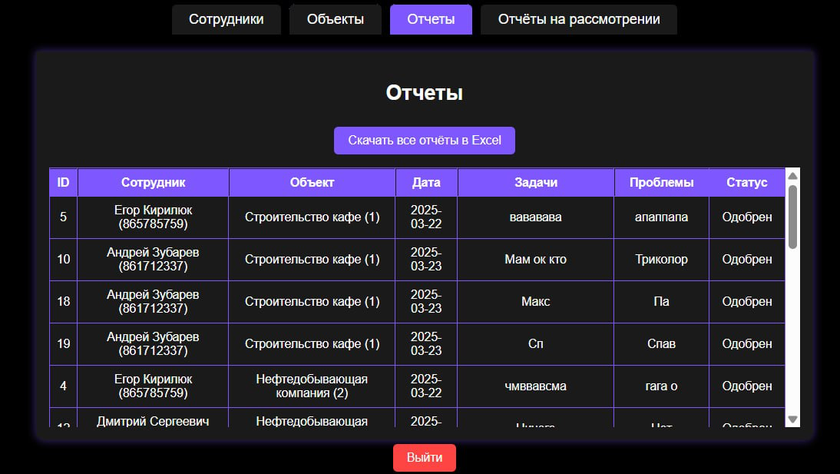
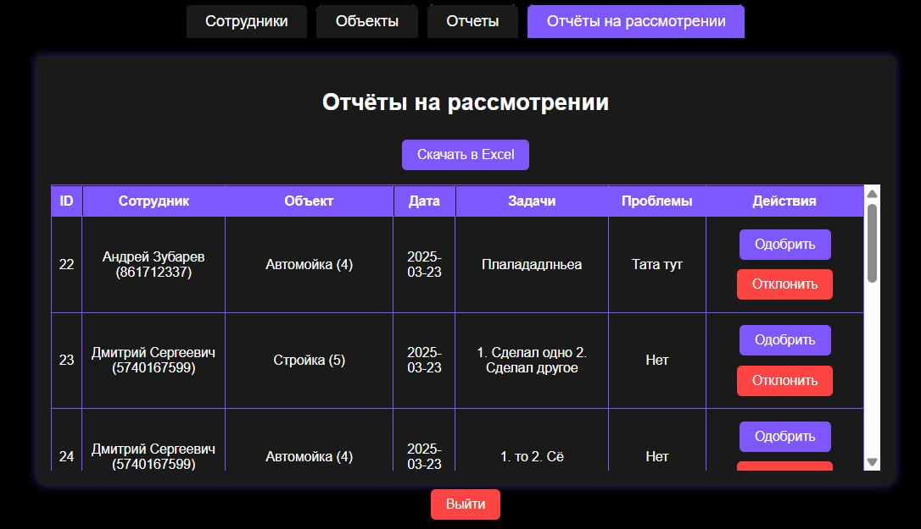
Админ панель
Главная панель упрвления
«Отчеты»
Главная панель упрвления
«Отчеты на расмотрении»

Slide 8

Ссылка на telegram-bot
QR-code

